Slide 1
WEB デザイン Ⅰ
令和3年＊月＊日 実施

Slide 2
情報の整理
どこの地区にフォーカスした観光サイトを作成しますか？
代表的な地区を3つ絞ってください
一つの地区に入れるコンテンツを考えます。

Slide 3
整理シート
どこにする？
ベトナムについてのページを作成する
どこを観光サイト化する？
ベトナム旅行の準備
ベトナム旅行での注意
戦争跡地の見学
自由見学
食事
？？？
ベトナムから帰国したときの注意
ベトナムの場所を地図で入れる
Googlefonteを使う

Slide 4
レイアウトを決める
タイトル
メニュー
コンテンツ

Slide 5
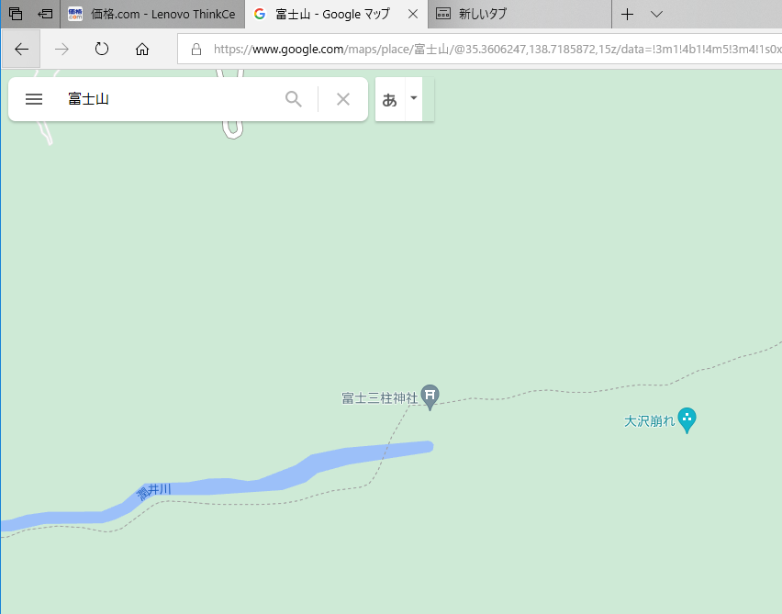
Google Mapの埋め込み
Google Mapの地図をWEBページに埋め込む方法について記述します。
Google Mapを表示し、表示したい地図を検索します。

Slide 6
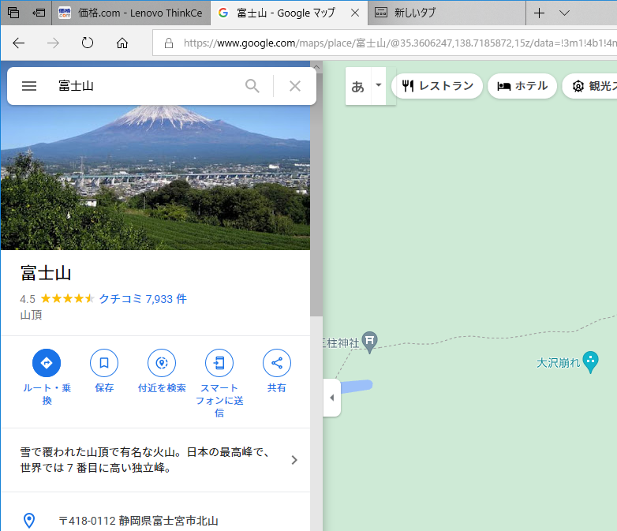
Google Mapの埋め込み（２）
画面上の「共有」ボタンをクリックし、埋め込みに用いられるHTMLコードを表示させる

Slide 7
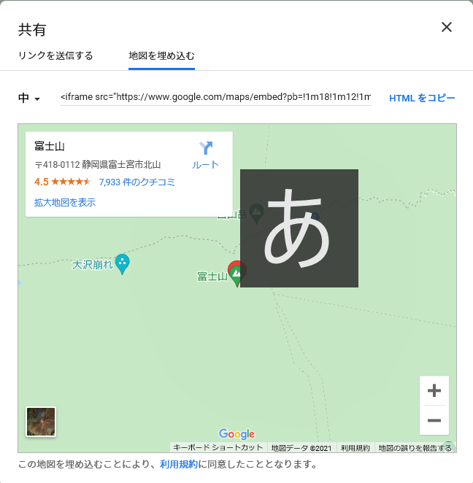
Google Mapの埋め込みについて
上部の「地図を埋め込む」をクリックする
地図のサイズを選択する
「HTMLをコピー」をクリックする

Slide 8
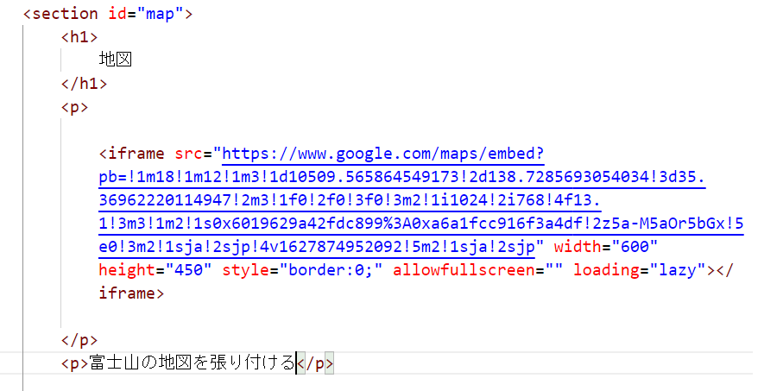
Google Mapの埋め込みについて
地図を埋め込みたい部分にコードを張り付ける

Slide 9
WEB Fontを使う
パソコンで使用されるフォントは、機種・マシン・使用者によって異なる。 正確には、インストールされているフォントの種類が異なる。 このため、ある特定のフォントを想定したWEBページは同一表示とならないことがある。
同一に見せたいときは、共通のフォントを使用すればよい。 そのフォントは、WEB上にあるフォントを使用することで解決できる。
今回は、Google Fonts（無償）を使用する
Notes:
https://www.asobou.co.jp/blog/web/webfont

Slide 10
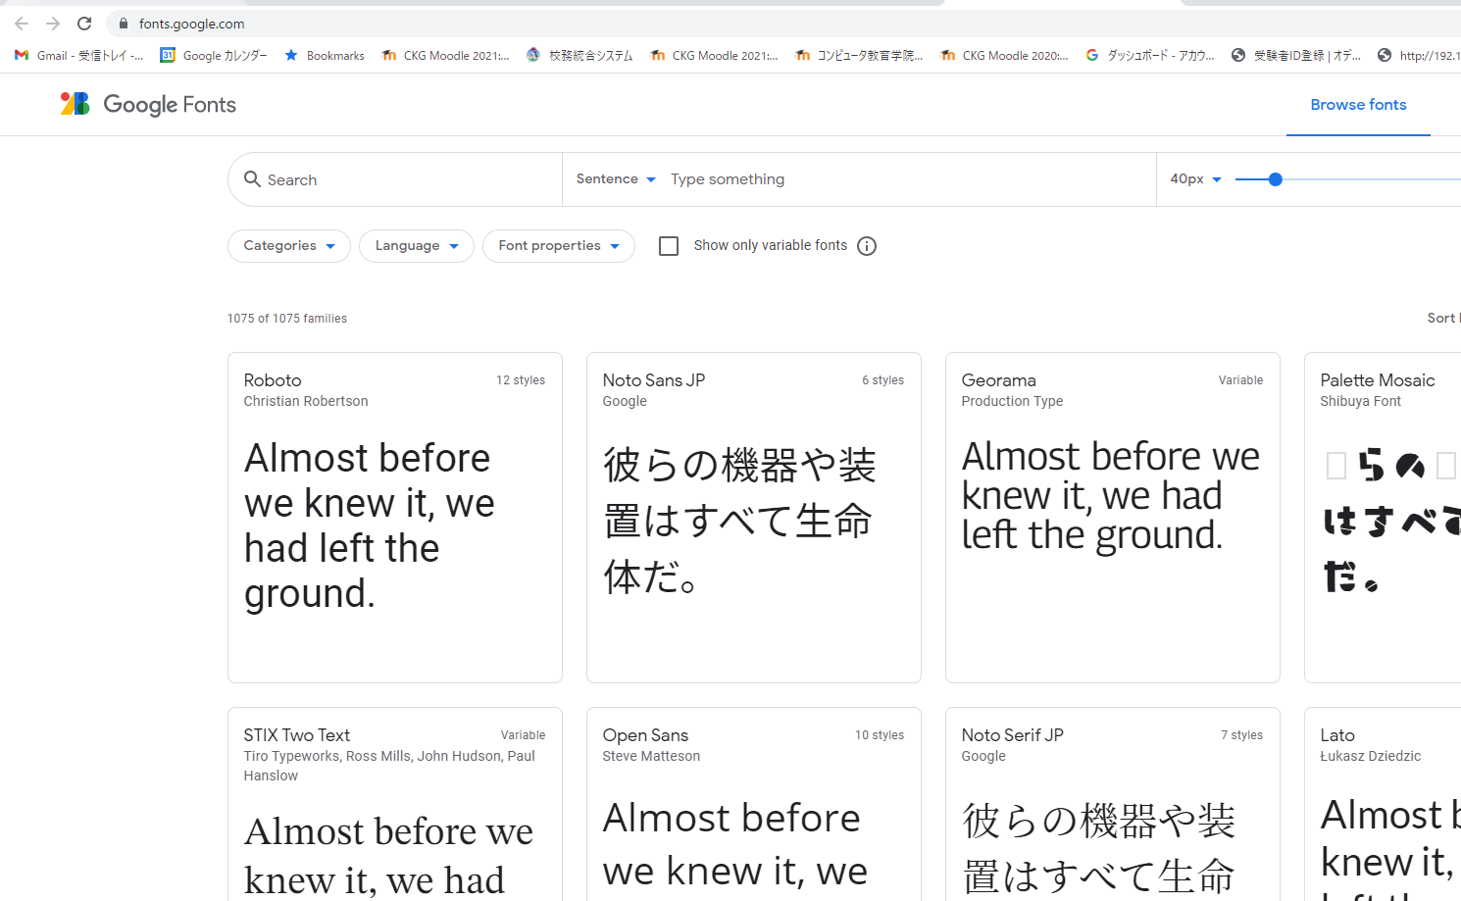
Google Fontsの使い方

Slide 11
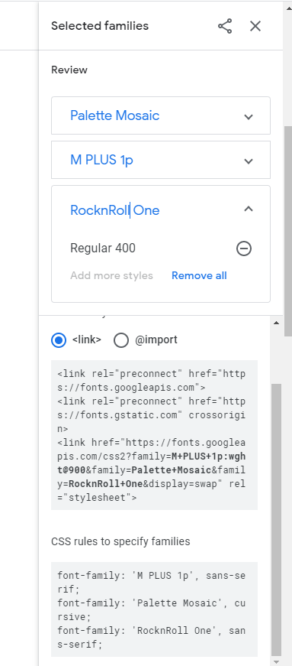
Google fontsの使い方（２）
使用するフォントを選択すると、画面の右側にフォントを選択した画面が表示される
linkタグで示される部分をコピーして、HTMLに張り付けることで、フォントが使用できるようになる。
フォントの使い方は下段を参照
フォント設定をCSSに書く時の書き方

Slide 12
画面の切り替え
画面の切り替えのために、jQueryを使用する

